Slide 1
BÀI 9 - CON TRỎ

Slide 2
9.1 MỤC TIÊU
9.2 NỘI DUNG
9.2.1. Con trỏ?
9.2.2. Khai báo biến con trỏ.
9.2.3. Truyền địa chỉ sang hàm.
9.2.4. Con trỏ và mảng.
9.2.5. Con trỏ đến mảng trong hàm.
9.2.6. Con trỏ và chuỗi.
9.2.7. Khởi tạo mảng con trỏ trỏ đến chuỗi.
9.2.8. Xử lý con trỏ trỏ đến chuỗi.
9.2.9. Con trỏ trỏ đến con trỏ.
9.3 BÀI TẬP

Slide 3
9.1 MỤC TIÊU
Sau khi hoàn tất bài này học viên sẽ hiểu và vận dụng các kiến thức kĩ năng cơ bản sau:
- Ý nghĩa, cách khai báo con trỏ
- Sử dụng con trỏ trong mảng, chuỗi
- Truyền mảng và chuỗi giữa các hàm qua con trỏ
- Xử lý mảng dễ dàng qua con trỏ

Slide 4
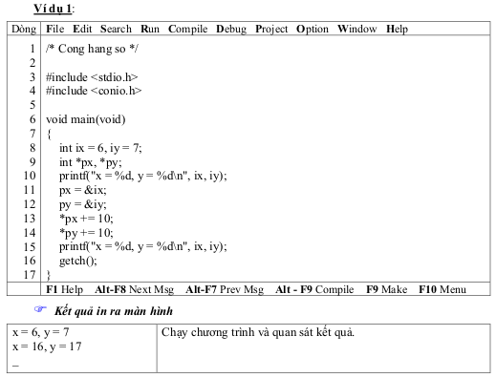
9.2 NỘI DUNG
9.2.1. Con trỏ?
Con trỏ dùng để truy cập biến thông qua địa chỉ biến và chương trình tham khảo biến gián tiếp qua địa chỉ này.
9.2.2. Khai báo biến con trỏ.
) Giải thích chương trình
Khai báo ở dòng 9 cấp phát 2 bytes để lưu giữ địa chỉ của biến nguyên và vùng nhớ đó có tên là px, tương tự cho py. Dấu * cho biết biến này chứa địa chỉ chứ không phải giá trị, int cho biết địa chỉ đó sẽ trỏ đến các biến nguyên.
Lưu ý: Ví dụ trên cho thấy *px và *py là 2 biến con trỏ trỏ đến địa chỉ của 2 biến ix và iy (dòng 11 và 12),vì vậy khi nội dung của biến con trỏ *px và *py thay đổi thì nội dung của ix, iy cũng thay đổi theo.

Slide 5
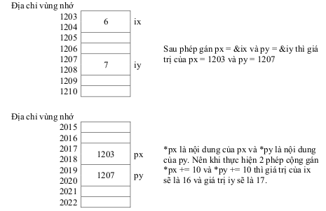

Slide 6
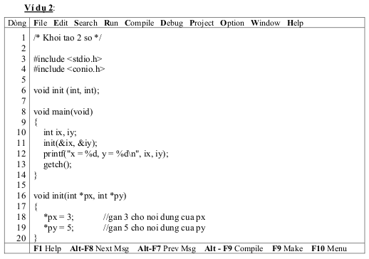

9.2.3. Truyền địa chỉ sang hàm.
) Giải thích chương trình
Ở dòng 9, gọi hàm init truyền 2 tham số là địa chỉ của biến ix và iy, nên khi nội dung của 2 biến con trỏ *px và *py thay đổi thì ix và iy của chương trình chính cũng thay đổi theo.
Hàm main(void) đã sử dụng cách truy cập biến khác với hàm init, hàm main(void) gọi chúng là ix, iy còn hàm init gọi chúng là *px, *py.
Hàm init đọc giá trị của biến con trỏ *px, *py từ vùng địa chỉ của chương trình gọi, sau khi thực hiện và trả kết quả về chương trình gọi.

Slide 7
9.2.4. Con trỏ và mảng.
Ví dụ 3: Khai báo mảng sau int num[] = {23, 54, 16, 72, 16, 84};
Như đã nghiên cứu cách tham chiếu đến phần tử mảng thứ 5 là num[4], còn với kiểu con trỏ là *(num + 4).
Nghĩa là num[4] tương đương với *(num + 4) và cách truy cập nội dung như nhau.
Tương tự như vậy, cách tham khảo địa chỉ của phần tử mảng là &num[4] tương đương với num + 4.

Slide 8
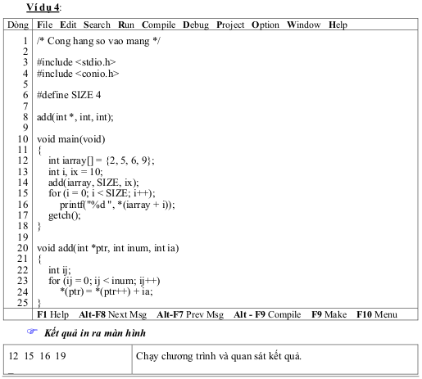
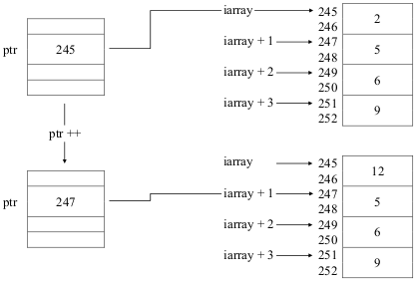
9.2.5. Con trỏ đến mảng trong hàm.
) Giải thích chương trình
Hàm gán địa chỉ của mảng vào biến con trỏ ptr, kích thước vào biến inum và hằng số vào biến ia. Sau đó dùng vòng lặp để cộng hằng vào từng phần tử của mảng.
Giả sử địa chỉ của ia là 245 khi truyền vào hàm add qua ptr, ptr sẽ có giá trị = 245

Slide 9
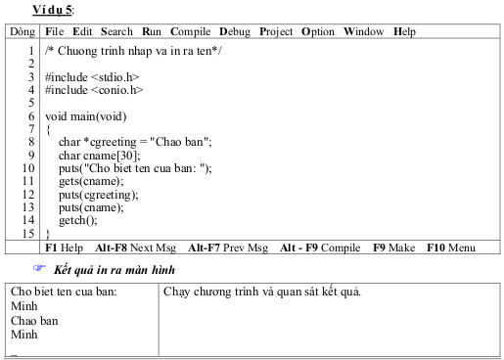
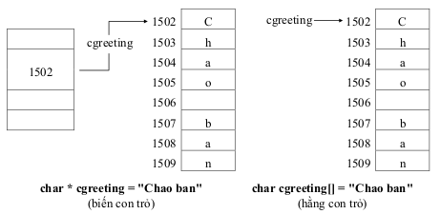
9.2.6. Con trỏ và chuỗi.
) Giải thích chương trình
cgreeting là biến con trỏ được khởi tạo bằng phát biểu char *cgreeting = "Chao ban" thay vì char cgreeting[] = "Chao ban". Cả hai cách đều cho cùng kết quả và đều dành số byte cho chuỗi kèm theo kí tự null.
Đối với mảng địa chỉ của kí tự đầu tiên của mảng sẽ là tên mảng, còn
con trỏ sẽ có thêm biến con trỏ trỏ đến tên cgreeting.

Slide 10
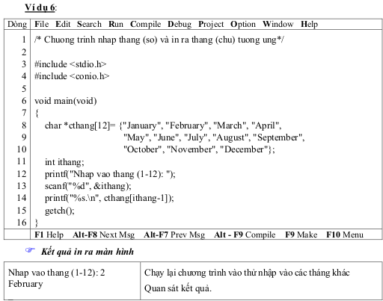
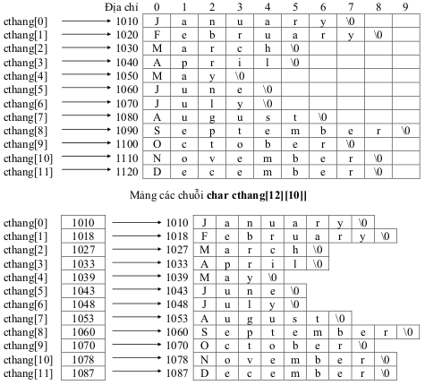
9.2.7. Khởi tạo mảng con trỏ trỏ đến chuỗi.
) Giải thích chương trình
Khai báo char *cthang[12] có ý nghĩa như sau: cthang là tên gọi, dấu * là kiểu con trỏ trỏ đến kí tự (char).
=> Khởi tạo mảng các con trỏ trỏ đến các chuỗi chiếm ít bộ nhớ hơn khởi tạo mảng chuỗi.

Slide 11
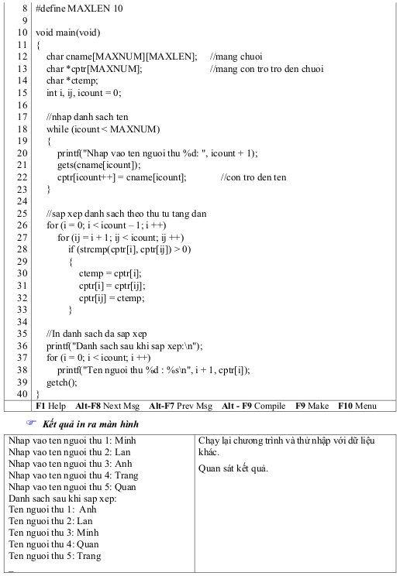
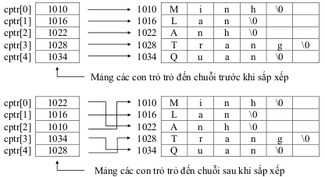
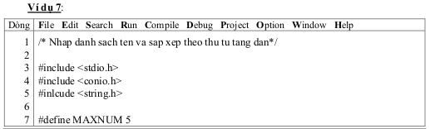
9.2.8. Xử lý con trỏ trỏ đến chuỗi.
) Giải thích chương trình
Trong chương trình dùng cả mảng chuỗi char cname[MAXNUM][MAXLEN] và mảng con trỏ trỏ đến chuỗi char *cptr[MAXNUM];.

Slide 12
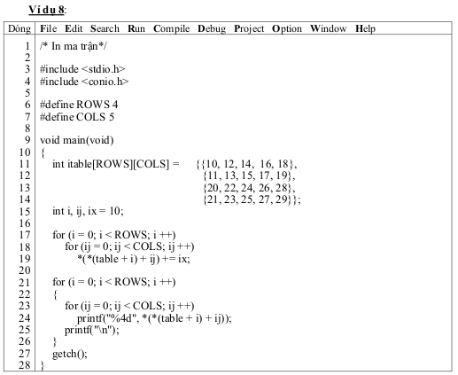
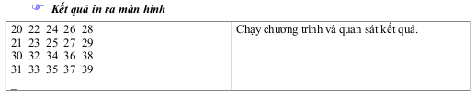
9.2.9. Con trỏ trỏ đến con trỏ.

Slide 13
9.3 BÀI TẬP
Làm lại các bài tập ở bài Mảng và chuỗi sử dụng biến con trỏ.

Slide 14
LƯU Ý
Hàm strcmp() trong C được sử dụng để so sánh 2 chuỗi. Nếu hàm strcmp(str1, str2) trả về 0 thì 2 chuỗi bằng nhau, lớn hơn 0 thì chuỗi str1 lớn hơn chuỗi str2 và ngược lại nếu nhỏ hơn 0 thì chuỗi str1 nhỏ hơn str2.

